Slide 1
SSH. VCS. tmux
ТПОС-2022

Slide 2
Remote connection. SSH

Slide 3
Зачем?
Классический Shell требует физически быть недалеко от сервера.
Как быть, если:
серверов много
они далеко друг от друга
доступ затруднен
нужно сделать что-то срочно
наступила пандемия
Удаленный доступ!

Slide 4
Telnet
Teletype Over Network (TelNet) - старый (1969) протокол удаленного взаимодействия, клиент-серверный подход.
Одна из первых попыток стандартизации удаленного подключения к системам
Использует TCP порт 23
Очень старый, но все еще иногда используется для связи с текстовыми сервисами (HTTP, SMTP, POP3, IMAP), в основном - проверка связи, но иногда для взаимодействия при отладке
Небезопасный (не поддерживает шифрование), сейчас лучше не использовать без крайней необходимости

Slide 5
SSH
Secure Shell (SSH) — протокол для безопасного входа и исполнения команд на удаленных системах. Это самый распространенный способ получения доступа к удаленным серверам Linux.
Преимущества SSH:
легковесный - запускается на практически на всем
безопасный - шифрование “из коробки”
кастомизируемый - можно прикрутить разные компоненты для разных задач
много применений - с его помощью можно решить огромный диапазон задач

Slide 6
SSH. Компоненты
SSH состоит из двух основных компонент:
клиент (openssh-client, Putty)
сервер (openssh-server)
Установим и попробуем подключиться - ssh <username>@<hostname>
настройка VirtualBox

Slide 7
SSH. Fingerprint и known_hosts
Fingerprint - уникальный “отпечаток” сервера, позволяет удостовериться, что действительно подключаешься к нужному серверу.
Проверить отпечаток сервера:
ssh-keyscan host | ssh-keygen -lf -
Отпечатки хранятся в ~/.ssh/known_hosts
Если сервера нет в known_hosts, то клиент предложит добавить его
Если сервер есть, но текущий отпечаток отличается от сохраненного - вылезет ошибка

Slide 8
SSH. Конфигурация клиента
Запоминать IP адреса неприятно, особенно когда их много и они разные. Хотим иметь простое для запоминания имя!
Создадим файл ~/.ssh/config:
Host <easy to remember name> Hostname <ip address> Port 22 User <username>
Попробуем подключиться по новому имени!
В этот файл можно добавить несколько серверов!

Slide 9
SSH. Ключи
Пароль - безопасно, но неудобно.
Пароль должен быть:
длинным и сложным
в идеале разным для разных групп серверов
периодически меняться
Такой пароль тяжело запомнить и неудобно каждый раз вводить! Проще пароль - легче взломать :(
Выход - ключи шифрования! ssh использует асимметричное шифрование - разные ключи чтобы зашифровать (публичный ключ) и расшифровать (приватный ключ). Для создания ключей пригодится программа ssh-keygen:
ssh-keygen
Warning - ключ может быть перезаписан! Используйте с осторожностью!
Опционально можно задать пароль на ключ - без него приватным ключом не воспользоваться

Slide 10
SSH. Ключи
Как добавить публичный ключ на сервер?
долгий путь - скопировать публичный ключ в ~/.ssh/authorized_keys на сервер - в одну строчку
короткий путь - ssh-copy-id -i ~/.ssh/id_rsa.pub <username>@<hostname>
И ваш ключ на сервере!
Achtung! Если у вас много ключей, то по умолчанию ssh попробует все для подключения, сервер может забанить за такое
Useful commands:
ssh-keygen -t ed25519 -C “Comment”
ssh -i <path to key> …

Slide 11
SSH. Менеджер ключей ssh-agent
Каждый раз вводить пароль от ключа - утомительно, хотим кешировать его в памяти! Поможет ssh-agent!
Проверяем, что еще не запущен:
ps aux | grep ssh-agent
Запускаем в фоне:
eval `ssh-agent`
Добавляем в его память ключ:
ssh-add <путь до ключа>
Можем пользоваться!
Работает до закрытия терминала!

Slide 12
SSH. Настройка сервера
Серверное приложение - sshd (SSH daemon).
Проверить статус - sudo systemctl status sshd
Файлы серверной части:
/etc/ssh
/etc/ssh/sshd_config
Если меняете что-то на сервере:
Не закрывайте то соединение, через которое вносили изменения - чтобы могли откатиться!
Перезапустите демон sudo systemctl restart sshd
Попробуйте подключиться из отдельного окна к серверу

Slide 13
SSH. Дополнительные возможности
Proxy Jump - ssh -J bastion.example.com cloud.computer.internal
SOCKS Proxy - ssh -D 8888 user@remoteserver
SSH-туннель - ssh -L 9999:127.0.0.1:80 user@remoteserver
Копирование файлов - scp / rsync
Классная статья по нестандартным применениям ssh на хабре

Slide 14
Tmux

Slide 15
Tmux
Tmux (terminal multiplexor, произносится как t-max) - инструмент, позволяющий запустить в одном окне сразу несколько терминалов.
Удобства:
несколько терминалов - удобно переключаться, не прерывая выполнение программ
сессии сохраняются при отключении от них (не удалении!)

Slide 16
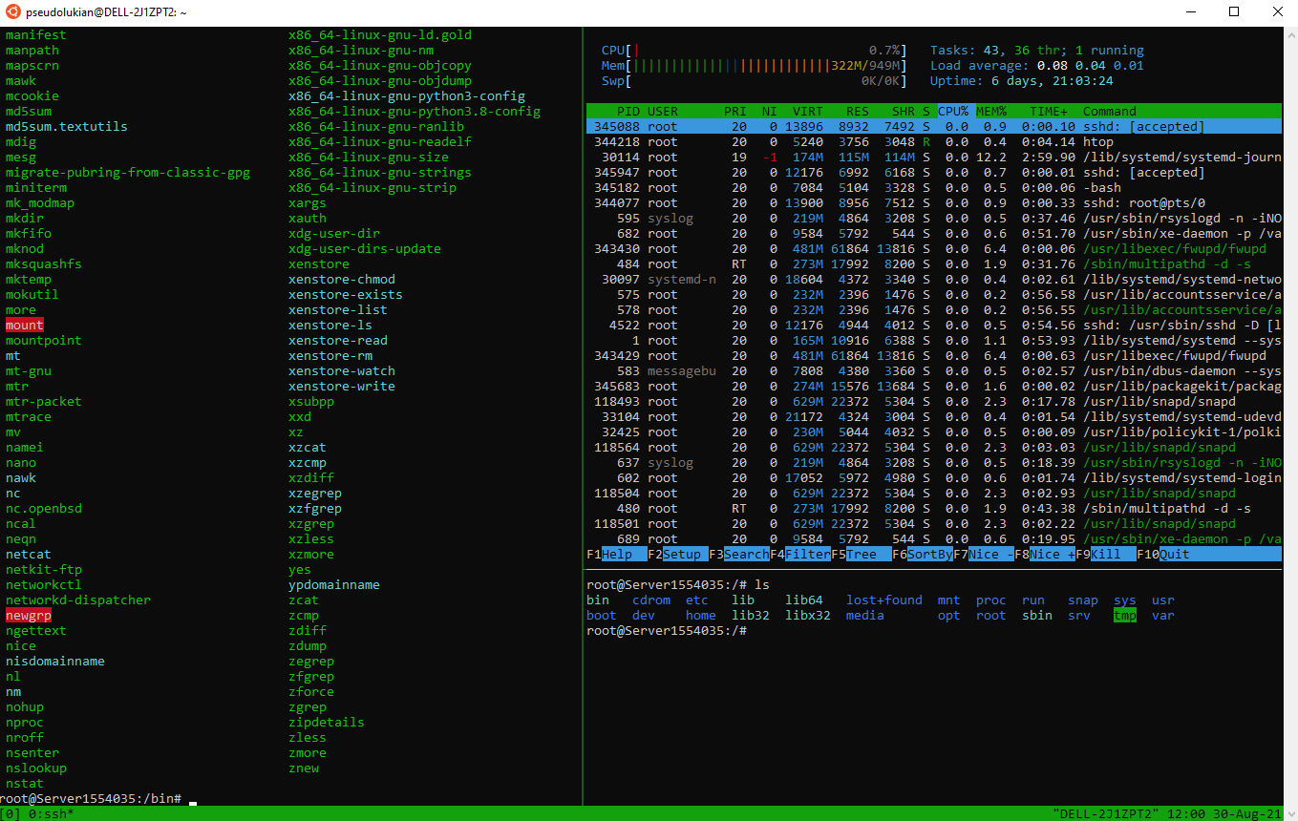
Tmux

Slide 17
Tmux
Термины:
сервер - демон, работающий на машине
сессия (session) - набор окон
окно (window) - набор (своего рода “вкладка”) панелей
панель (pane) - область окна, в которой выводится терминал

Slide 18
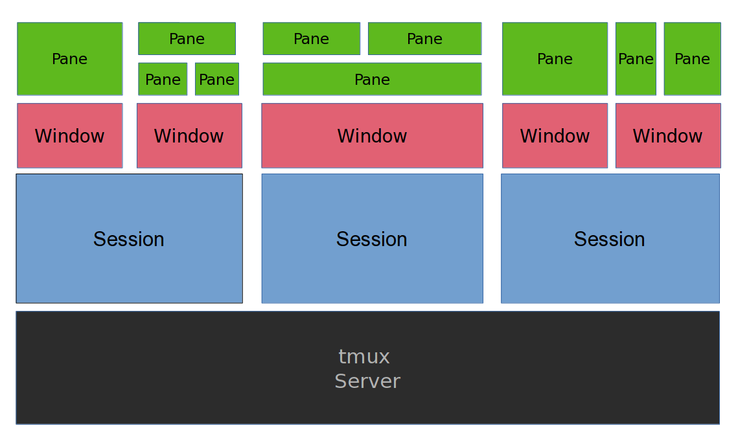
Tmux

Slide 19
Tmux
Основные комбинации клавиш - многие начинаются с нажатия bind key (по-умолчанию Ctrl+b), затем нажимаете нужную букву.
Пример:
d (detach) - отключиться от сессии
c (create) - создать новое окно в сессии
x (kill) - удалить окно
% - разбить окно горизонтально
“ - разбить окно вертикально
p или n - предыдущее или следующее окно
, - переименовать окно
s - переключить сессию

Slide 20
Tmux
Полезные ресурсы:
Tmux wiki
Tmux cheatsheet

Slide 21
Системы контроля версий (VCS)

Slide 22
Системы контроля версий
Система контроля версий (VCS) - инструмент для отслеживания изменений файлов.
Преимущества VCS:
простота сотрудничества - легче организовать работу нескольких человек над одним проектом
возможность к откатам - можно полностью откатить неудачные изменения
отслеживание прогресса выполнения - можно проследить историю изменений и доработок

Slide 23
Системы контроля версий
Применения VCS:
исходный код
конфигурации
документации
статьи на Вики
TL;DR - VCS хорошо работают с текстовыми данными

Slide 24
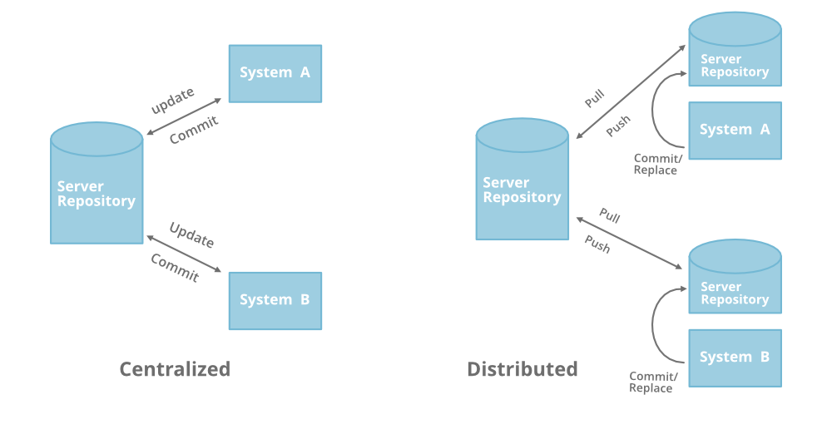
Системы контроля версий
Выделяют 2 типа VCS:
централизованные - все версии файлов хранятся на центральном сервере, у каждого пользователя только нужная версия
децентрализованные - все версии файлов хранятся как на центральном сервере (серверах), так и у каждого пользователя

Slide 25
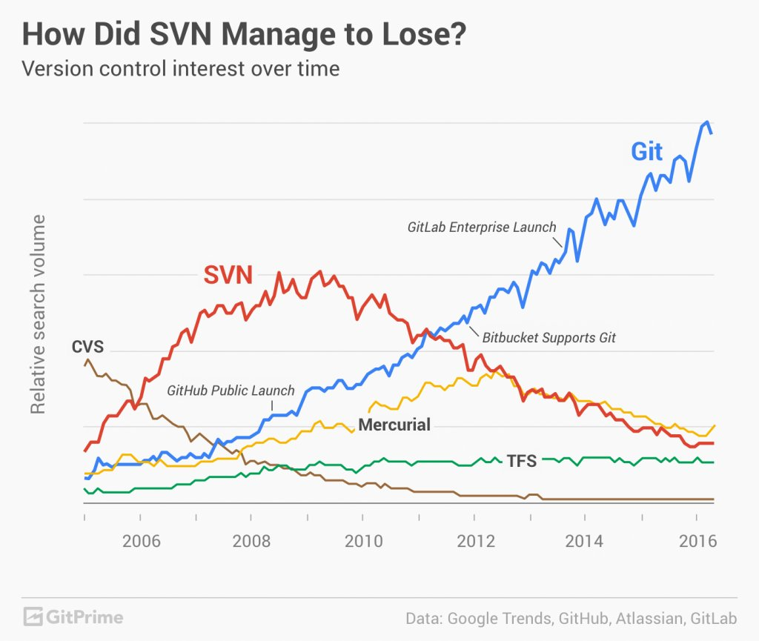
Системы контроля версий
Основные VCS:
git
SVN
Mercurial
остальные

Slide 26
Системы контроля версий
Почему git?
скорость, понятное базовое устройство
децентрализованность
поддержка нелинейного развития репозитория (много параллельных веток)
эффективно работает с огромными проектами (ядро Linux)
удобная работа с ветками
разработан Линусом “наше всё” Торвальдсом

Slide 27
Системы контроля версий
Основные команды:
cheat sheet по основным командам
интерактивный туториал по работе с ветками
критика git

